Slide 1
Mediální právo
PDV v rámci mediálního práva

Slide 2
Základní pojmy
Dílo, autor, autorská práva, dispozice s nimi, specifické typy děl, výjimky a omezení

Slide 3
Autorské dílo
Co je dílo? (§ 2 AutZ)
Předpoklady:
Literární nebo jine dílo umělecké nebo vědecké
Jedinečnost + výsledek tvůrčí činnosti
Vyjádřeno ve smysly vnímatelné podobě
Původnost:
počítačový program, databáze, fotografie
HMOTNÝ NOSIČ X DÍLO

Slide 4
Autorské dílo
Co není dílo? § 2 odst 6. AutZ
„…zejména námět díla sám o sobě, denní zpráva nebo jiný údaj sám o sobě, myšlenka, postup, princip, metoda, objev, vědecká teorie, matematický a obdobný vzorec, statistický graf a podobný předmět sám o sobě.“
- Expression x Idea dichotomy
AutZ se nevztahuje se:
Úřední dílo, (Právní předpis, rozhodnutí st. orgánů), Sněmovní a senátní publikace, Obecní kroniky, Výtvory tradiční lidové kultury
Státní symboly (!!! č. 352/2001 Sb. o užívání státních symbolů ČR) „jen vhodným a důstojným způsobem“

Slide 5
Lemme have another look
Dílem podle tohoto zákona není zejména námět díla sám o sobě, denní zpráva nebo jiný údaj sám o sobě, myšlenka, postup, princip, metoda, objev, vědecká teorie, matematický a obdobný vzorec, statistický graf a podobný předmět sám o sobě.

Slide 6
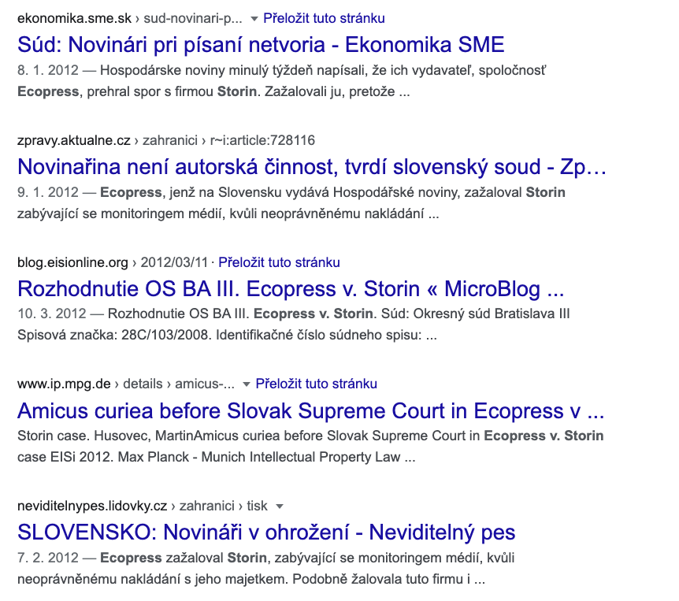
Nikoliv na Slovensku
ECOPRESS v STORIN
denní novinové a webové zpravodajství – nejedná se o tvůrčí činnost
Rozsudek OS v Bratislavě ze dne 15. dubna 2010, sp. zn. 28 C/103/2008.
Rozsudek KS v Bratislavě ze dne 27. září 2011, sp. zn. 11 Co 51/2010.
Usnesení NS SR ze dne 23. ledna 2014, sp. zn. 3 Cdo 294/2012.

Slide 7
Další pohled
Dílem podle tohoto zákona není zejména námět díla sám o sobě, denní zpráva nebo jiný údaj sám o sobě, myšlenka, postup, princip, metoda, objev, vědecká teorie, matematický a obdobný vzorec, statistický graf a podobný předmět sám o sobě.

Slide 8
Máte nějaké tipy, na co si dát jako novinář pozor při využívání neautorských materiálů k článkům?

Slide 9
Autor
Fyzická, nikdy právnická osoba, která dílo vytvořila
Zákonná domněnka autorství (§ 6 AutZ)
„autorem díla je osoba, jejíž pravé jméno je obvyklým způsobem uvedeno na díle nebo je u díla uvedeno v rejstříku předmětů ochrany vedeném příslušným kolektivním správcem, není-li prokázán opak“
Caveat ©

Slide 10
Autor (?)
Tereza Šolcová https://www.mediaguru.cz/clanky/2020/07/umela-inteligence-v-novinarine-se-rozsiruje-vyuzivaji-ji-ctk-ci-e15/

Slide 11
Autor (?)
https://www.technollama.co.uk/chinese-court-rules-that-ai-article-has-copyright

Slide 12
Autorská práva (11 + 12 AutZ)
Osobnostní (§ 11 AutZ)
Majetková (12 AutZ)
Autorství
Integrita
Zveřejnění
Nepřevoditelná
Smrtí zanikají
(postmortální ochrana)
Užít
Svolit k užití
70 let p.m.a.

Slide 13
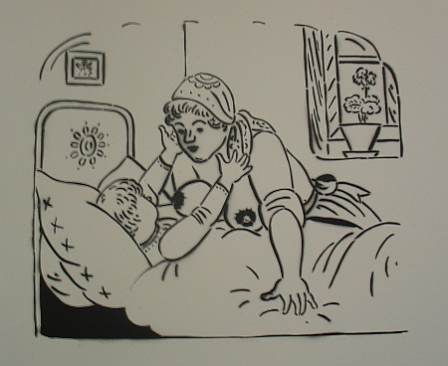
Osobnostní práva (§ 11 AutZ)
Kauza Vaněk
Zdroj: http://www.pragueout.cz/userfiles/images/Chalupeck%C3%BD/Tomsa%20Vanek.jpg

Slide 14
Rozhovor jako autorské dílo („The Pelikán Interview Story“)
Jak je tomu s autorskými právy u novinových článků, především těch, kde na větší ploše vystupuje jediný respondent, ať už například v rámci rozhovoru či story. Je takový článek výhradně dílem autora, nebo lze hovořit i o částečném autorství zpovídaného? Narážím tak na kauzu ministra spravedlnosti a advokáta Roberta Pelikána, který poté, co se uprostřed rozhovoru pro Respekt rozhodl, že nechce, aby rozhovor s ním v časopisu vyšel, začal redaktora přesvědčovat, že má právo interview zastavit, přičemž se oháněl paragrafem 11 autorského zákona.

Slide 15
Rozhovor jako autorské dílo („The Pelikán Interview Story“)
https://hlidacipes.org/ales-rozehnal-neni-resit-ministr-pelikan-zadna-autorska-prava-ke-svemu-rozhovoru-nema/

Slide 16
Majetková práva
Demonstrativní výčet:
a) právo na rozmnožování díla (§ 13),
b) právo na rozšiřování originálu nebo rozmnoženiny díla (§ 14)
f) právo na sdělování díla veřejnosti (§ 18)
zpřístupňování díla v nehmotné podobě, živě nebo ze záznamu, po drátě nebo bezdrátově
Trvání – 70 let od smrti autora => volné dílo
Lze bez dalšího užít, ale ne
Dehonestujícím způsobem
Osobovat si autorství

Slide 17
Dispozice s autorskými právy
Nejsou zcizitelná
Licence
Konstitutivní převod práva
Výhradní X nevýhradní

Slide 18
Výjimky a omezení AP

Slide 19
Volné užití - § 30 AutZ
Rozmnoženina fyzické osoby pro osobní potřebu
Díla zveřejněná!
Nekomerčně = žádný prospěch
NE počítačové programy, elektronické databáze, noty, architektonické dílo stavbou☺
Pozor na „třístupňový test“ - § 29 AutZ
„Výjimky a omezení práva autorského lze uplatnit (1) pouze ve zvláštních případech stanovených zákonem a pouze tehdy, (2) pokud takové užití díla není v rozporu s běžným způsobem užití díla a ani jím (3) nejsou nepřiměřeně dotčeny oprávněné zájmy autora.“

Slide 20
1 . Omezení výjimky na zvláštní případy
„Výjimky a omezení práva autorského lze uplatnit pouze ve zvláštních případech stanovených zákonem a pouze tehdy…“
Jen konkrétní určité situace

Slide 21
2. Nenarušení normálního užití díla
„ pokud takové užití díla není v rozporu s běžným způsobem užití díla…“
Účinky výjimky na relevantním trhu
Ztráta podstatných výnosů
Není možno kompenzovat náhradní odměnou (§ 25 AutZ a vyhláška 488/2006)

Slide 22
3. Neexistence neospravedlnitelné újmy oprávněným zájmům autora
„…a ani jím nejsou nepřiměřeně dotčeny oprávněné zájmy autora.“
Proporcionalita
Zájmy autora vs. Zájmy společnosti
všeobecný ospravedlnitelný zájem veřejnosti na přístup ke kulturním statkům zadarmo nebo za minimální cenu (?)
Jen na toto se vztahuje náhradní odměna dle § 25 (!)
„výpalné“

Slide 23
Citační licence - § 31 AutZ
Do práva autorského nezasahuje ten, kdo:
a) v odůvodněné míře výňatky ze zveřejněných děl jiných autorů ve svém díle,
b) užije výňatky z díla nebo drobná celá díla pro účely kritiky nebo recenze vztahující se k takovému dílu, vědecké či odborné tvorby a takové užití bude v souladu s poctivými zvyklostmi a v rozsahu vyžadovaném konkrétním účelem,
c) užije dílo při vyučování pro ilustrační účel nebo při vědeckém výzkumu, jejichž účelem není dosažení přímého nebo nepřímého hospodářského nebo obchodního prospěchu, a nepřesáhne rozsah odpovídající sledovanému účelu;
vždy je však nutno uvést, je-li to možné, jméno autora, nejde-li o dílo anonymní, nebo jméno osoby, pod jejímž jménem se dílo uvádí na veřejnost, a dále název díla a pramen.

Slide 24
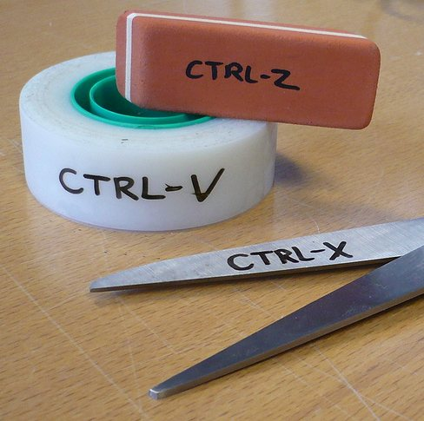
http://www.howtogeek.com/geekers/up/sshot-2010-08-26-1-12-53-30.jpg

Slide 25
Zákonná licence k zpravodajskému užití díla
§ 34 b) dílo ve spojitosti se zpravodajstvím týkajícím se aktuálních událostí, a to v rozsahu odpovídajícím informačnímu účelu,

Slide 26
Zákonná licence k převzetí zpravodajského díla
§ 34 c) v odpovídající míře dílo v periodickém tisku, televizním či rozhlasovém vysílání nebo jiném hromadném sdělovacím prostředku zpřístupňujícím zpravodajství o aktuálních věcech politických, hospodářských nebo náboženských, uveřejněné již v jiném hromadném sdělovacím prostředku nebo jeho překlad; takto převzaté dílo a jeho překlad lze i jinak užít; převzetí ani jiné následné užití podle tohoto ustanovení však není přípustné, je-li zapovězeno,

Slide 27
Zápověď zákonné licence k zpravodajskému převzetí díla

Slide 28
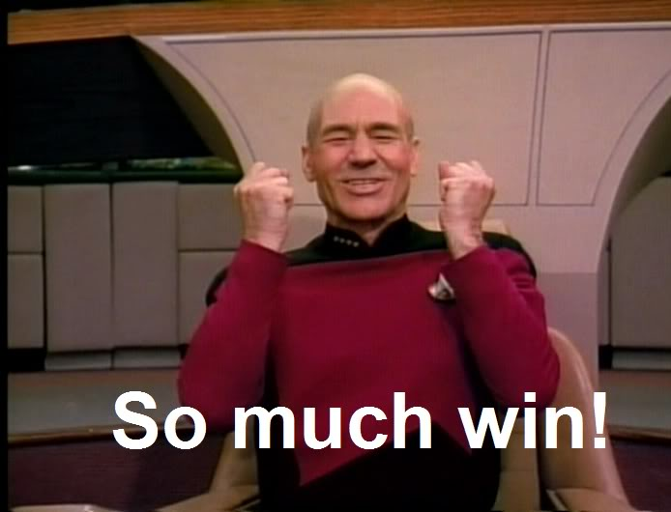
TISKOVÁ ZPRÁVA
http://i2.kym-cdn.com/entries/icons/original/000/009/217/1912-so-much-win.jpg

Slide 29
§ 34
d) politický projev nebo úryvky veřejné přednášky nebo podobných děl v rozsahu odpovídajícím informativnímu účelu; právo autora na užití takových děl v souboru zůstává nedotčeno;

Slide 30
Specifické druhy děl
Zaměstnanecké
Dílo na objednávku
Školní

Slide 31
Zaměstnanecké dílo (§ 58 AutZ)
Není-li sjednáno jinak, zaměstnavatel vykonává svým jménem a na svůj účet autorova majetková práva k dílu, které autor vytvořil ke splnění svých povinností vyplývajících z pracovněprávního…vztahu k zaměstnavateli…(zaměstnanecké dílo).
Autorova osobnostní práva k zaměstnaneckému dílu zůstávají nedotčena. Vykonává-li zaměstnavatel majetková práva k zaměstnaneckému dílu, má se za to, že autor svolil ke zveřejnění, úpravám, zpracování včetně překladu, spojení s jiným dílem, zařazení do díla souborného, jakož i k tomu, aby uváděl zaměstnanecké dílo na veřejnost pod svým jménem, ledaže je sjednáno jinak.

Slide 32
Zaměstnanecké dílo (§ 58 AutZ)
Pracovněprávní vztah – plnění pracovních povinností
Zaměstnavatel – prakticky vše – ex lege vykonavatel majetkových práv k dílu
Autor – „holé autorství“
Právo na dodatečnou přiměřenou odměnu (ne u PP!)
Možnost smluvní úpravy
Počítačové programy, databáze a kartografická díla vždy díla zaměstnanecká, i když vytvořeny na objednávku (objednávka u solo-autora)

Slide 33
Dílo na objednávku (§ 61 AutZ)
Platí, že autor poskytl licenci k účelu vyplývajícímu ze smlouvy, není-li ujednáno jinak
K užití díla nad rámec takového účelu je objednatel oprávněn pouze na základě licenční smlouvy
Autor – oprávněn dílo na objednávku užít a poskytnout licenci dalším subjektům, pokud to není v rozporu s oprávněnými zájmy objednatele
X ZAMĚSTNANECKÉ DÍLO

Slide 34
Školní dílo (§ 60 AutZ)
Škola má za obvyklých podmínek právo na uzavření licenční smlouvy o užití školního díla (§ 35 odst. 3). Odpírá-li autor takového díla udělit svolení bez závažného důvodu, mohou se tyto osoby domáhat nahrazení chybějícího projevu jeho vůle u soudu.
Není-li sjednáno jinak, může autor školního díla své dílo užít či poskytnout jinému licenci, není-li to v rozporu s oprávněnými zájmy školy.

Slide 35
Školní dílo
Dílo vzniklé při plnění školních povinností studentem
Škola – může užít pro vnitřní potřebu (nekomerčně)
NE SOFTWARE! § 66 odst. 7 AZ
Další užití – právo na licenci za obvyklých podmínek
Soudní nahrazení projevu vůle při odmítnutí ze strany studenta
Omezení volné dispozice studenta dílem oprávněnými zájmy školy
Úhrada nákladů školy – pokud má student komerční užitek, nutno zohlednit užití pro vnitřní potřebu školy
X ZAMĚSTNANECKÉ DÍLO

Slide 36
Ochrana dat a databází
Tvůrčí § 2 odst. 2 AutZ – způsob uspořádání je originální
Netvůrčí databáze § 88 a násl. – „podstatný vklad“

Slide 37
Vymáhání autorských práv

Slide 38
Existuje nějaký systém kontroly na respektování autorských práv? Kdo to má na starost?
Existuje způsob, jak situaci zvrátit a zabránit nelegálnímu šíření obsahů přes internet tak, aby kontrolní systém nevedl k cenzuře, nebo se míra kontroly bude snižovat?

Slide 39
§ 40 AutZ - delikt
§ 105 AutZ - přestupek
§ 270 TrZ – trestný čin

Slide 40
Speciální otázky

Slide 41
Aktuální problematika „linkování“
Tedy zda je odkaz (ať už hypertextový nebo embeddovaný) užitím díla
Opakování z úvodu: užití cizího díla (a tedy i potenciálně linkování) je dovolen jen se souhlasem vykonavatele práv a nebo na základě zákona (zákonné licence)
Situaci shrnuje následující tabulka:

Slide 42
Sdělování díla veřejnosti
Simple/deep link – Svensson (C-466/12)
Embedded link – BestWater (C-348/13)
Sdělování (nové) veřejnosti
“veřejnosti, kterou nositelé autorského práva nebrali v potaz při udělení svolení k prvotnímu sdělení veřejnosti” (bod 24, Svensson)
Odkaz na již oprávněně zveřejněné – OK
GS MEDIA (C-160/15) – záleží zda škůdce věděl o protiprávním charakteru zveřejnění díla; pokud užíval komerčně, presumuje se, že věděl a tedy že užil
VG-Bild – technické vyloučení C-392/19

Slide 43
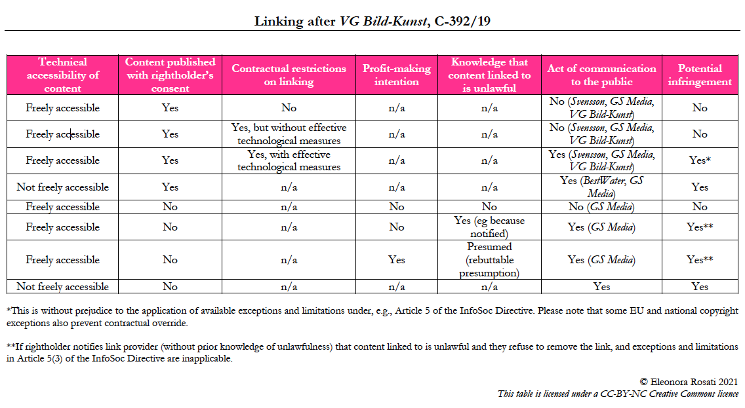
https://ipkitten.blogspot.com/2021/03/linking-after-vg-bild-kunst-in-table.html

Slide 44
Radikalizace vymáhání
Zapojení trestního práva (ač ultima ratio)

Slide 45
§ 270 Porušení autorského práva, práv souvisejících s právem autorským a práv k databázi
Kdo
neoprávněně zasáhne
nikoli nepatrně
do zákonem chráněných práv k
autorskému dílu, uměleckému výkonu, zvukovému či zvukově obrazovému záznamu, rozhlasovému nebo televiznímu vysílání nebo
databázi,
bude potrestán odnětím svobody až na dvě léta, zákazem činnosti nebo propadnutím věci.
E. Kvalifikace – způsobená škoda
Notes:
Porušení – stačí jedno
Je zde i specifická úprava § 271

Slide 46
§ 270 – povaha
I. ÚS 69/06 ze dne 12. 10. 2006
„Trestní právo jako právo "ultima ratio", tedy právo, jehož prostředky mají a musejí být užívány tehdy a jen tehdy, pokud užití jiných prostředků právního řádu nepřichází v úvahu nebo je zjevně neúčelné.“

Slide 47
Autorská práva
Sdělování díla veřejnosti
§ 18 odst. 2 AutZ
Kauza “Liberecký pirát”
Embeddování audiovizuálních děl
(komerční povaha webu)

Slide 48
Sdělování díla veřejnosti - § 18 AutZ
Sdělováním díla veřejnosti se rozumí zpřístupňování díla v nehmotné podobě, živě nebo ze záznamu, po drátě nebo bezdrátově.
…zpřístupňování díla veřejnosti způsobem, že kdokoli může mít k němu přístup na místě a v čase podle své vlastní volby zejména počítačovou nebo obdobnou sítí.

Slide 49
Kauza “Liberecký pirát”
NS, 27. 2. 2013, 8 Tdo 137/2013
ÚS, 10. 9. 2013, III. ÚS 1768/2013
Embeddovaný link je užití – rozsudek ve věci vydán ještě před rozsudkem SDEU ve věci GS MEDIA C-160/15.

Slide 50
ČR
Kauza „sledujuserialy.cz“
Trestní řízení proti České pirátské straně provozující nekomerční webovou stránku s embeddovanými odkazy bylo zastaveno:
Z rozhodnutí soudu ze dne 16. ledna 2017, sp. zn. 33 T 54/2016:
„Pro naplnění základní skutkové podstaty tohoto trestného činu je přitom nutné zavinění ve formě úmyslu. (...) Vzhledem ke skutečnosti, že webové stránky nebyly provozovány za účelem zisku, musí být domněnka nevědomosti obviněné vyvrácena prokázáním toho, že věděla nebo vědět mohla, že použitý hypertextový odkaz zpřístupňuje protiprávně zveřejněné dílo na internetu, například na základě skutečnosti, že na to byla upozorněna nositeli autorského práva. (...)
V projednávané věci sice byla obviněná kontaktována Českou protipirátskou unií a upozorněna na závadný a protiprávní obsah svých stránek, Česká protipirátská unie se ovšem žádným způsobem neprokázala jakožto subjekt oprávněný jednat jménem držitelů autorských práv. Ve vztahu k obviněné tedy Česká protipirátská unie jednala z pozice subjektu, který se ničím neodlišuje od subjektů jiných (ať již fyzických či právnických osob). Na tomto závěru nemůže nic změnit ani skutečnost, že Česká protipirátská unie je známá svou specificky zaměřenou činností, kteréžto může účinně vykonávat pouze na základě plných mocí poskytnutých jí držiteli autorských práv. Na základě izolovaných výzev tohoto subjektu, který plné moci obviněné ani přes její výzvu nedodal, tak nelze dovodit vyvrácení presumpce nevědomosti, kdy osoba danou skutečnost ani vědět nemohla. [...]“

Slide 51
Open Content (Otevřený obsah)
Soft
Arts
Science

Slide 52
Otevřený obsah
Co to znamená?
Dostupný obsah (zadarmo)
„Právně otevřený obsah“ – tj. autor udělí uživatelům oprávnění dílo užít (jinak by to šlo pouze pokud by to dovoloval zákon)

Slide 53
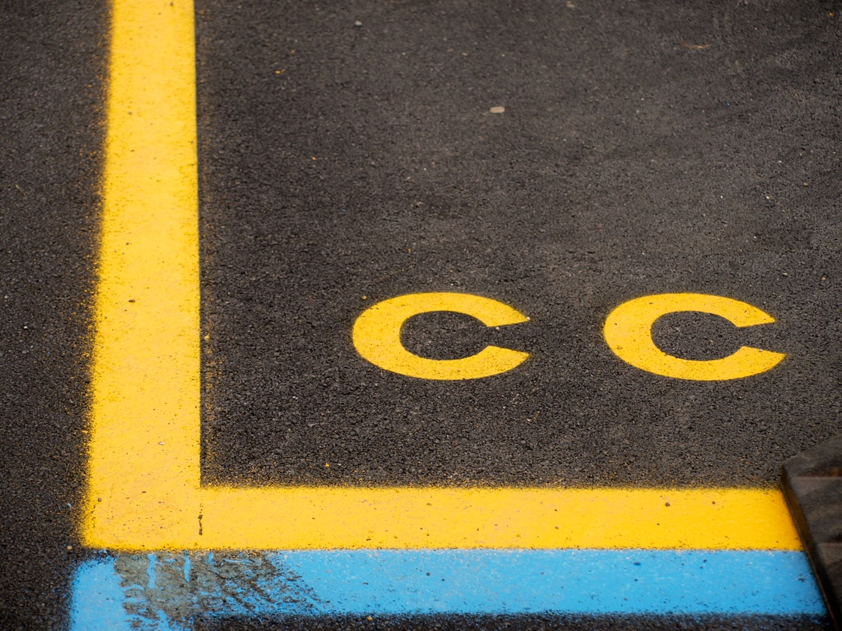
Foto: Giulio Zannol, Street Creative Commons, https://www.flickr.com/photos/giuli-o/3421333361/https://creativecommons.org/licenses/by/2.0/

Slide 54
Veřejné licence Creative Commons
Reakce na expanzi autorského práva
Jedná se o veřejně dostupné licenční podmínky, které umožní autorovi si určit, za jakých podmínek bude své dílo sdílet s ostatními

Slide 55
Prakticky

Slide 56
Autor si vybere podmínky licence…
…za kterých budou moci ostatní užívat jeho dílo
www.creativecommons.org/choose
Ostatní je pak musí dodržovat, aby dílo užívali po právu.

Slide 57
Právně

Slide 58
Charakteristika
Uzavírání licenčních smluv se v českém právu řídí občanským zákoníkem (Zákon č. 89/2012 Sb., občanský zákoník).
Občanský zákoník upravuje licenční smlouvy v § 2358 – 2389 a v platném znění reflektuje definiční znaky veřejných licencí, jako jsou právě Creative Commons. Jde zejména o:
Neadresnost návrhu na uzavření licenční smlouvy, kterou umožňuje § 2373/1:
(1) O podání návrhu na uzavření smlouvy jde i tehdy, směřuje-li projev vůle i vůči neurčitému počtu osob. Obsah smlouvy nebo jeho část lze určit také odkazem na licenční podmínky, jež jsou stranám známé nebo veřejně dostupné.
Možnost akceptovat návrh poskytovale, aniž by byl uvědoměn, tzv. konkludentní získání licence (§ 2373/2):
(2) S přihlédnutím k obsahu návrhu nebo praxi, kterou strany mezi sebou zavedly, nebo zvyklostem může osoba, která má v úmyslu návrh přijmout, vyjádřit souhlas s návrhem na uzavření smlouvy provedením určitého úkonu bez vyrozumění navrhovatele, zejména poskytnutím nebo přijetím plnění. V tomto případě je přijetí návrhu účinné v okamžiku, kdy byl tento úkon učiněn.
Jedná se o výjimku z obecných pravidel pro uzavírání smluv, která je přímou reakcí na existenci veřejných licencí, a díky níž je podle českého práva možno platně uzavřít licenční smlouvu využitím licence Creative Commons – stačí, že autor nebo jiná oprávněná osoba na licenci odkáže nebo ji v díle přímo uvede.
Z právního hlediska to znamená, že každý, kdo užije dílo v souladu s licencí Creative Commons, zároveň automaticky uzavírá s autorem smlouvu, která ho k užití díla opravňuje. Aniž by autora kdokoliv musel kontaktovat, vznikne tolik smluv, kolik je uživatelů.

Slide 59
Prakticky
Text na předchozím slidu je doslovně zkopírován ze stránek creativecommons.cz
Konkrétně odsud: http://www.creativecommons.cz/licence-cc/charakteristika/
Bez udělení veřejné licence Creative Commons by šlo text užít jen na základě citační licence (§ 31 AutZ).
Text je ale licencován za podmínek veřejná licence CC 4.0 BY.
To znamená, že při dodržení podmínek můžu dílo neomezeně sdílet.
Abych dodržel podmínky této veřejné licence musím uvést všechny požadované informace o původu díla a že je dílo dostupné pod CC BY 4.0
Tedy takto:
„Creative Commons Česká republika. Charakteristika. Copyright © 2017 Creative Commons Česká republika. Licencováno pod Creative Commons BY 4.0 International“

Slide 60
Licenční prvky
CC licence jsou populární zejména z důvodu jejich mezinárodní srozumitelnosti. Ta část licenčních podmínek, která se týká možnosti využití díla, lze jednoduše vyjádřit pomocí grafických symbolů. Tyto symboly lze chápat jako licenční prvky, jejichž vzájemnou kombinací vzniká daný typ CC licence.
Licenční prvky vyjadřují vůli autora, který jejich prostřednictvím uživateli sděluje, v jakém rozmezí je oprávněn s dílem nakládat. Z tohoto hlediska lze licenční prvky rozdělit na dvě skupiny: na ty, které určují rozsah pravomocí při nakládání s dílem, a na ty, které tento rozsah pravomocí limitují určitými podmínkami, které uživatel musí respektovat.
Creative Commons Česká republika. Licenční prvky. Copyright © 2017 Creative Commons Česká republika. Licencováno pod Creative Commons BY 4.0 International

Slide 61
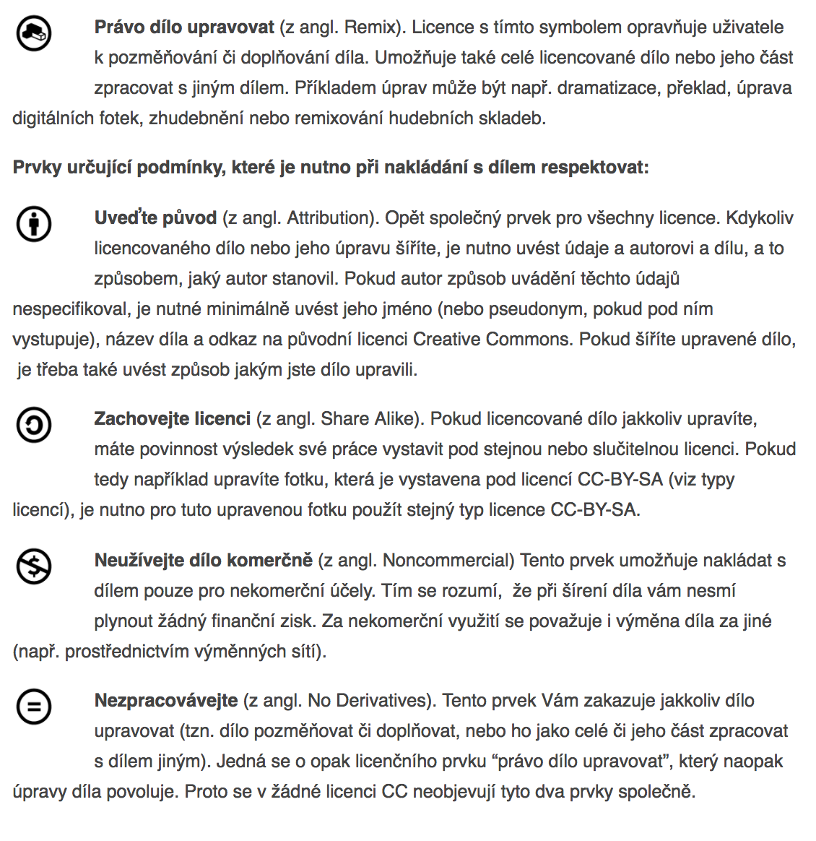
Creative Commons Česká republika. Licenční prvky. Copyright © 2017 Creative Commons Česká republika. Licencováno pod Creative Commons BY 4.0 International

Slide 62
Varianty licence a charakteristika
Varianty: http://www.creativecommons.cz/licence-cc/varianty-licence/
Charakteristika:
Licence dovolují dílo šířit (i když za různých podmínek)
Licence vyžadují, aby při šíření díla nebo jeho zpracování byly uvedeny údaje o díle (autor, název díla, url odkaz na dílo a na podmínky licence, apod..)
Při šíření díla je nutno připojit URL odkaz na CC licenci
Licence jsou neodvolatelné (držitel autorských práv má sice právo dílo pod licencí CC dále nezveřejňovat, nicméně nemůže zamezit uživatelům nakládat s kopií nebo modifikací díla, která byla získána/vytvořena dříve)
Licence zanikají v případě porušení licenčních podmínek ze strany nabyvatele. V případě napravení porušení ve lhůtě 30 dnů se licence automaticky obnovuje. Případné odpovědnostní nároky za dočasné porušení ovšem přetrvávají.
Zdroj: Creative Commons Česká republika. Licenční prvky. Copyright © 2017 Creative Commons Česká republika. Licencováno pod Creative Commons BY 4.0 International

Slide 63
Odkaz na podmínky se může provést i těmito ikonami:
4. DRM
Ikony CC: Zdroj: Creative Commons; https://creativecommons.org/website-icons/; Licence: https://creativecommons.org/licenses/by/4.0

Slide 64
Odkaz na podmínky se může provést i těmito ikonami:
Ikony CC: Zdroj: Creative Commons; https://creativecommons.org/website-icons/; Licence: https://creativecommons.org/licenses/by/4.0

Slide 65
Vymahatelnost CC licencí
Licence CC nejsou vzdání se práva, jsou standardně vymahatelné

Slide 66
Nina Gerlach v DVU

Slide 67
Nina Gerlach v DVU
LG Berlin, 8. 10. 2010 – 16 0 458/10
“Obrázek z Wikipedie” na stránkách pravicové strany
CC BY SA 3.0 Unported
Pravicově extremistická strana užila, ale neuvedla údaje o původu

Slide 68
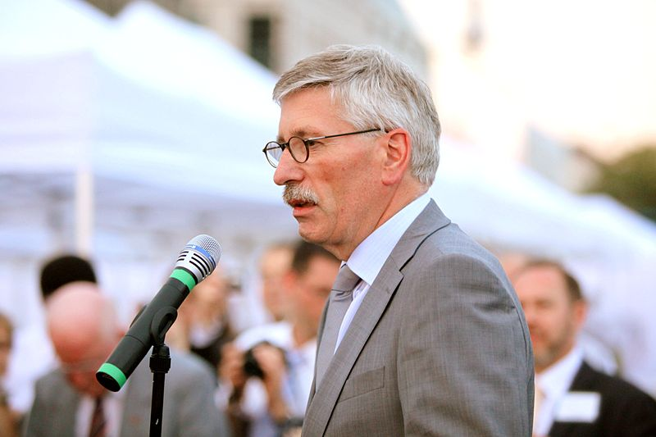
Nina Gerlach v DVU

Slide 69
Nina Gerlach v DVU
By Nina Gerlach Nina (Own work) [CC-BY-SA-3.0 (http://creativecommons.org/licenses/by-sa/3.0)], via Wikimedia Commons

Slide 70
Nina Gerlach v DVU
LG Berlin, 8. 10. 2010, 16 O 458/10
Soudní zákaz v rámci předběžného řízení pořádková pokuta 200.000 EUR
Vznikla smlouva - porušení podmínek licence = zánik práv = porušení absolutních práv

Slide 71
Deutschlandradio

Slide 72
Deutschlandradio
Užití fotografie ze webu flickr.com veřejnoprávním vysílatelem
CC BY-NC 2.0 Generic (anglický text)
BY – splněno (žalovaná ale popírala autorství sic (!)
Nekomerční užití?

Slide 73
Deutschlandradio
Ač subjekt veřejnoprávní – nutno ho považovat za komerční
NC – nekomerční = není jasně definováno v licenci (sic!)
nikoliv primárně zamýšlený nebo určený pro získání obchodního prospěchu či jiného peněžitého plnění

Slide 74
Deutschlandradio
Zweckübertragungslehre
Pokud není jasno – in dubio pro auctore
Maximálně restriktivní rozsah konstituovaných práv nabyvateli
NC – nekomerční užití (Aber hallo!)
Odvolání

Slide 75
Rozsudek Zemského vrchního soudu v Kolíně [Oberlandesgericht] ze dne 31. 10. 2014, sp. zn. 6 U 60/14, Deutschlandradio
CC jsou internacionální – nedá se aplikovat jednoduše německé právo
Contra proferentem - § 305c Abs. 2 BGB
ALE – problém v nesplnění licenčnícho prvku BY, odstranění autorskoprávní výhrady
Ač nebylo řešeno – nepřímo vyjasněn prvek ND – ořez je změna, pokud je tím změněna “Kernaussage”

Slide 76
Drauglis v. Kappa Map Group, LLC
United States District Court for the District of Columbia, 18. 8. 2015,
(CC BY-SA 2.0 Generic), 128 F. Supp.3d 46 (D.D.C. 2015),

Slide 77
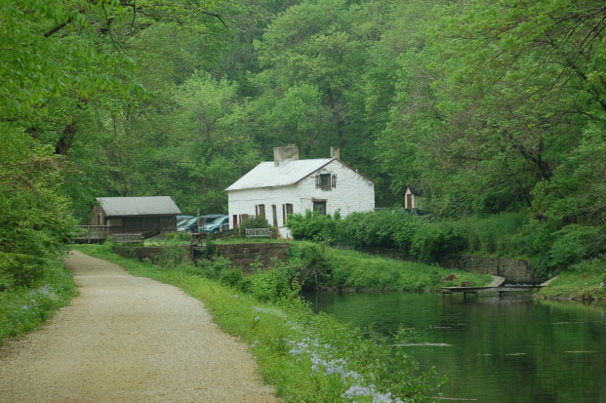
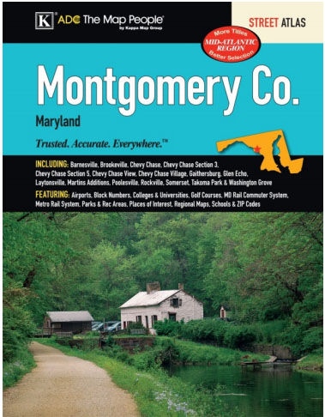
Photo: Swain’s Lock, Montgomery Co., MD Photographer: Carly Lesser & Art Drauglis, Creative Commoms [sic], CC-BY-SA-2.0
Zdroj obálky vpravo: https://www.techdirt.com/articles/20150820/10343532017/photographer-loses-copyright-infringement-lawsuit-against-mapmaker-that-used-his-photo-with-his-explicit-permission.shtml

Slide 78
Rozsudek
CC vymahatelné
URI netřeba pokud plná identifikace CC
Použití fotky na obálce není odvozené dílo
Ujednání ShareAlike se aktivujte jen při vytvoření odvozeného díla
ShareAlike se „neaktivovalo“, celý atlas nemusí být pod ShareAlike

Slide 79
FPÖ v. Filmpiraten
Handelsgericht Wien, 19. 6. 2016
CC BY-NC-SA 3.0 DE, 39 Cg 65/14y–21

Slide 80
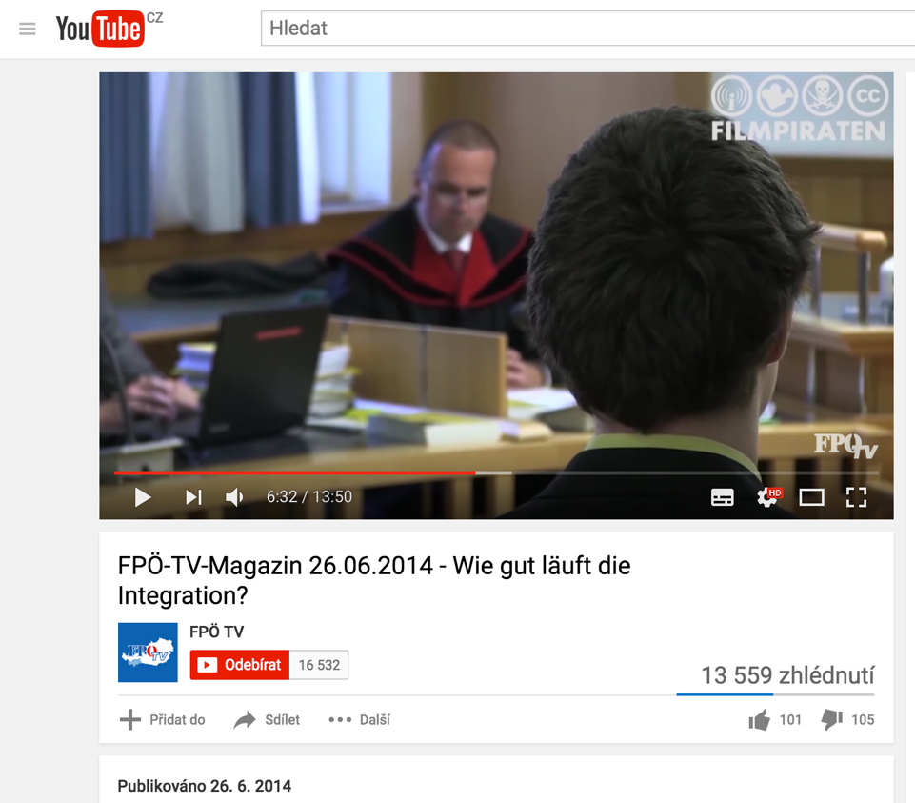
*
https://www.youtube.com/yt/brand/cs/downloads.html
https://www.youtube.com/watch?v=GAsJW7EaxeA

Slide 81
Rozsudek I. stupně (39 Cg 65/14y–21)
"Die Kläger (FPÖ, Anm.) haben ihr Video (...) auf Youtube veröffentlicht. Dadurch wurde auch eine Lizenzierung durch Youtube eingegangen. Diese sieht eine weitaus breitere Anwendungsmöglichkeit und eine durchaus großzügigere Rechteeinräumung vor“
"Daher wurden nicht die gleichen Weitergabebedingungen gewahrt, welche durch die Einräumung einer CC-Lizenz (...) gegeben gewesen wären.“
Volný sumarizující překlad: pokud bylo zveřejněno na YouTube pod standardní licencí YouTube nebyla dodržena licenční podmínka SA (Zachovejte licenci) – tedy dílo bylo užito bez právního titulu
ANON., 2016. Urheberrecht: FPÖ verliert Klage gegen „Filmpiraten". derStandard.at [online] [vid. 2016-12-02]. Dostupné z: http://derstandard.at/2000043557142/Urheberrecht-FPOe-verliert-Klage-gegen-Filmpiraten

Slide 82
Otázky k diskuzi
Co a jak byste chránili autorským právem na webu https://covid.gov.cz/.
Potřebovali byste vytvořit krátký multimediální klip ohledně aktuálních informací seniorům o koronaviru, kde byste chtěli informace z tohoto webu využívat. Chtěli byste ho šířit ideálně co nejvíce a všemi kanály.
Jaké autorskoprávní otázky musíte řešit? Co je to licenční smlouva, jak “funguje”? Co musí obsahovat? A co jsou to licence Creative Commons? Používá je web MF ČR správně?

Slide 83
Otázky k diskuzi
Jaké autorskoprávní otázky musíte řešit při zpracovávání rozhovoru?
Jaké autorskoprávní otázky musíte řešit při vypracovávání závěrečné práce?
Zkuste pochopit § 46-52 novely autorského zákona (celý materiál je zde: https://apps.odok.cz/veklep-detail?p_p_id=material_WAR_odokkpl&p_p_lifecycle=0&p_p_state=normal&p_p_mode=view&p_p_col_id=column-1&p_p_col_count=3&_material_WAR_odokkpl_pid=KORNBV4HKCRN&tab=detail zajímá Vás Platné znění s vyznačením změn, případně důvodová zpráva a nebo Závěrečná zpráva RIA a v ní příslušné pasáže). Znepokojuje Vás na této úpravě něco?

Slide 84
Díky za pozornost!

